Slide 1

高等代数
课件配合由清华大学出版社出版、陈小松主编、李俊平、刘金旺、刘庆平和王国富参编的
《高等代数》教材使用.
2015秋季教材征订号为00451588826.
目前可在京东或淘宝网上购买.

Slide 2
第七章 线性变换 Linear Transformations
7.1 线性变换
7.8 若当标准形简介
7.2 线性变换的运算
7.9 -矩阵的概念 不变因子
7.3 线性变换的矩阵
7.10 行列式因子 初等因子
7.4 特征值与特征向量
7.11矩阵相似的条件
7.5 对角矩阵
7.12 初等因子和标准型
7.6 线性变换的像与核
*7.13计算和利用Maple举例
7.7不变子空间
小结与习题

Slide 3
7.1 线性变换
I 线性变换的定义
II 线性变换的简单性质

Slide 4
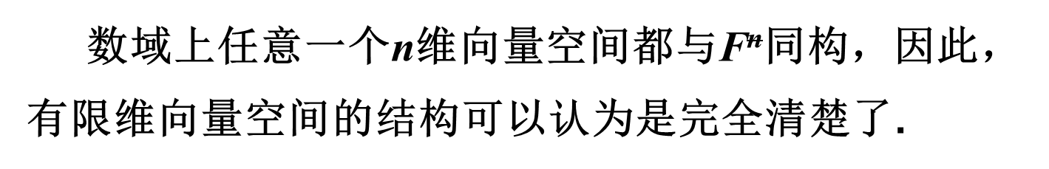
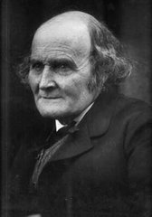
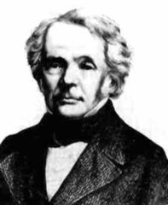
认识客观事物，固然要弄清楚它们单个的和总体的性质，但是更重要的是研究它们之间的各种各样的联系，在向量空间之间的联系就反映为向量空间的映射. 线性变换就是到自身的线性映射，其理论是由英国数学家凯莱和西尔维斯特在19世纪后半期建立起来的，它是线性代数中最基本的研究内容.
凯莱
西尔维斯特

Slide 5


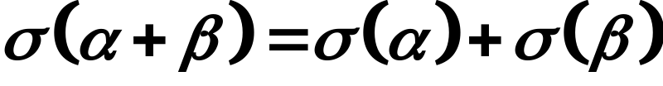
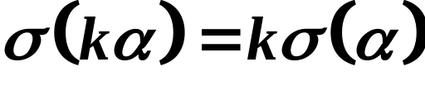
I 线性变换的定义
设V为数域F上的向量空间，若V到V的映射
定义7.1
满足：
则称 为向量空间V上的线性变换.

Slide 6



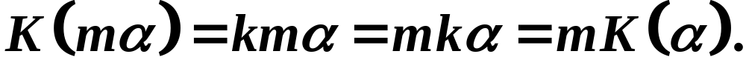
几个特殊线性变换
单位变换(恒等变换)：
零变换：
由数k决定的数乘变换：
事实上，

Slide 7



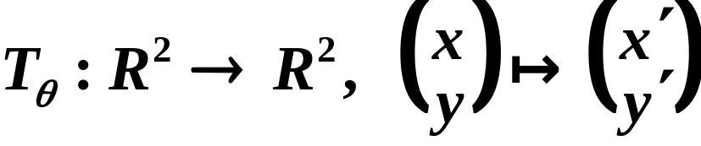
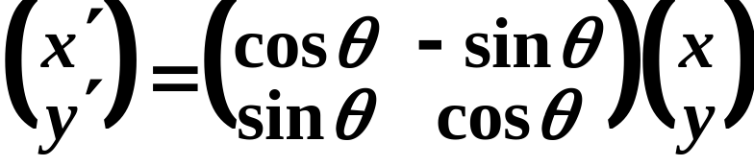

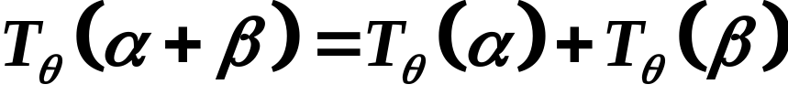
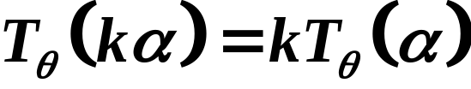

例1. (实数域上二维向量空间)，把V中每
一向量绕坐标原点旋转 角，就是一个线性变换，
用
表示，即
这里，
易验证：
一般，用数域F 上的n 阶矩阵A 左乘
的任意向量X，就是一个线性变换.

Slide 8




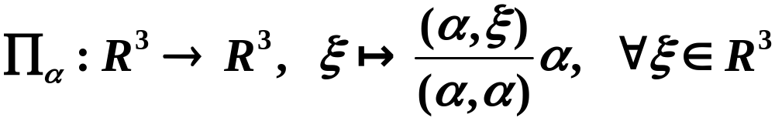


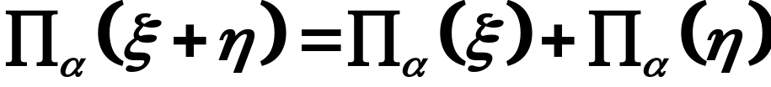


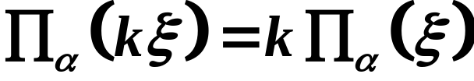
例2． 为一固定非零向量，把V中每
一个向量 变成它在 上的内射影是V上的一个线
性变换. 用 表示，即
这里 表示内积.
易验证：

Slide 9


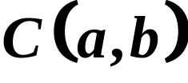
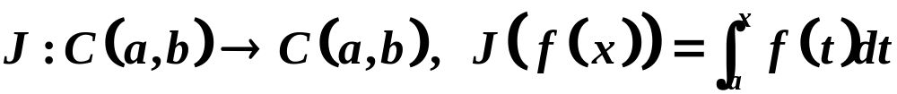
例3． 上的求微商是一个 线性变换，
用D表示，即
例4. 闭区间 上的全体连续函数构成的向量空间
上的变换
是一个线性变换.

Slide 10





设V是数域F上向量空向，我们用
表示V 的一切线性变换作成的集合，即
就像判断两个映射相等一样，判断两个V
的线性变换
与
相等，只要
，有
.

Slide 11







线性变换与基
设 是向量空间V 的一组基， 为V
的线性变换. 则对任意 存在唯一的一组数
使
从而，
由此知， 由 完全确定.
所以要求V 中任一向量在 下的象，只需求出V 的
一组基在 下的象即可.

Slide 12



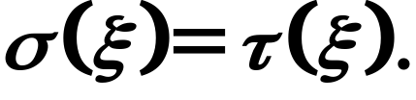

设 是向量空间V 的一组基， 为
V 的线性变换，若
则
证：对
由已知，即得
由此知，一个线性变换完全由它在一组基上的作
用所决定.

Slide 13


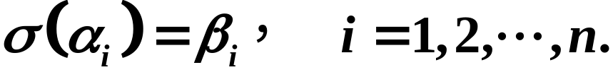
例5 设 为向量空间V 的一组基，
对V 中任意n个向量 存在唯一的线性
变换 使

Slide 14

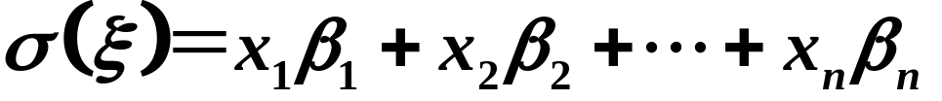
证：
规定
易知 为V 的一个变换，下证它是线性的. 设
;

Slide 15

为V 的线性变换.
又
由于一个线性变换完全由它在一组基上的作用决定
所以线性变换是唯一的.

Slide 16


II 线性变换的简单性质
1． 为V的线性变换，则
2．线性变换保持线性组合及关系式不变，即
若
则
3．线性变换把线性相关的向量组的变成线性相关
的向量组. 即

Slide 17

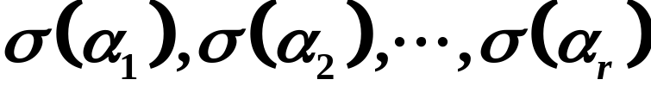


若 线性相关，则
也线性相关.
事实上，若有不全为零的数 使
则由2即有，
注意：3的逆不成立，即
线性相关， 未必线性相关.
事实上，线性变换可能把线性无关的向量组变成
线性相关的向量组. 如零变换.

Slide 18

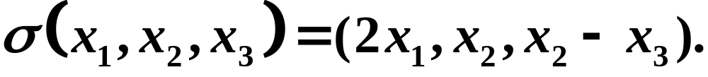

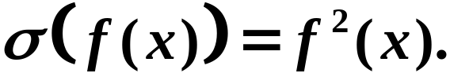
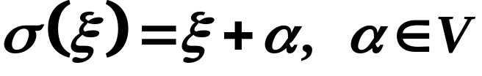

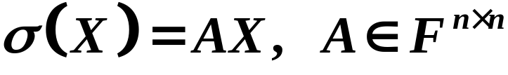
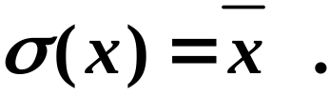
练习：下列变换中，哪些是线性变换？
√
1．在 中，
2．在 中，
3．在向量空间V中，
非零固定.
√
4．在 中，
固定.
5．复数域C看成是自身上的向量空间，
√
6．C看成是实数域R上的向量空间，

